Slide 1
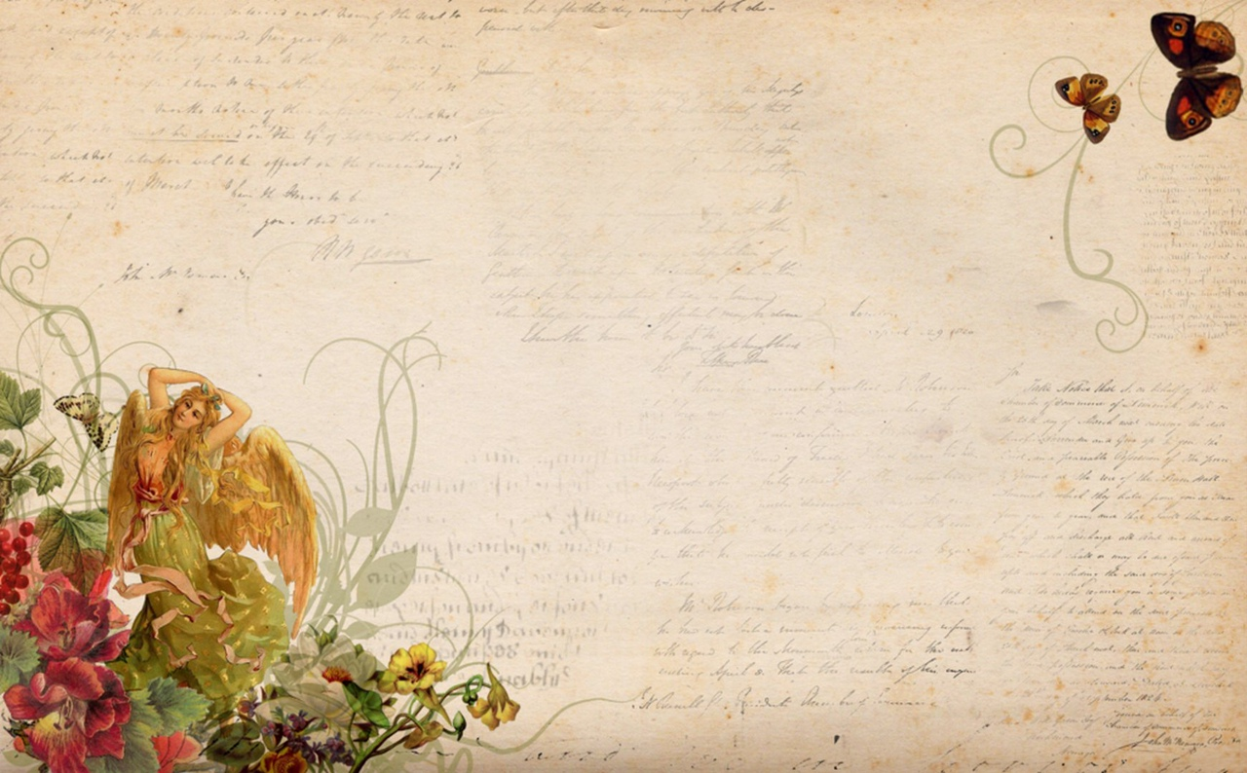
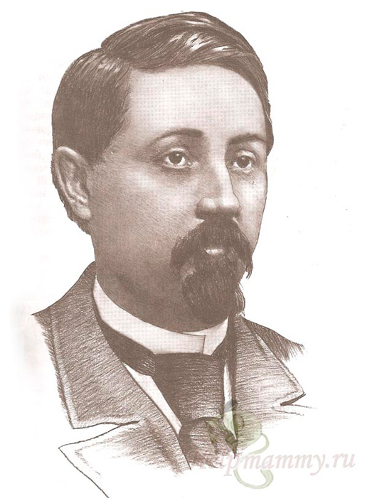
Муниципальное Автономное Дошкольное Образовательное Учреждение детский сад № 505
Литературное путешествие
«Волшебник Урала»
Д.Н.Мамин-Сибиряк
Составитель: Ковалева Людмила Юрьевна

Slide 2
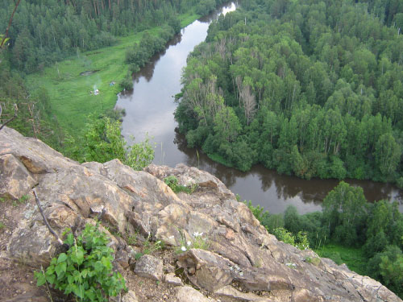
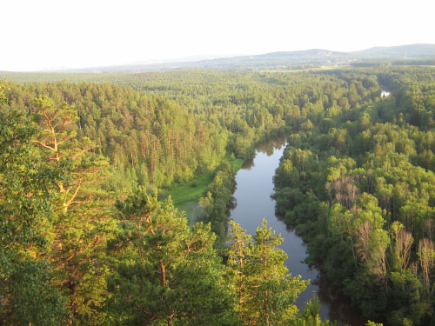
Урал…

Slide 3
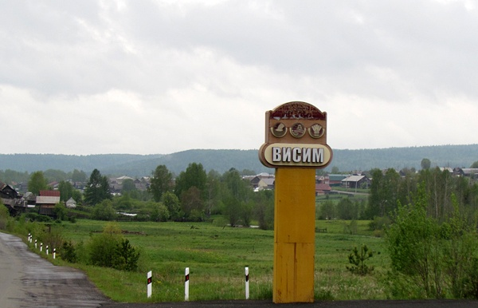
с. Висим
В Висиме действует музей писателя, возле которого установлен памятник

Slide 5
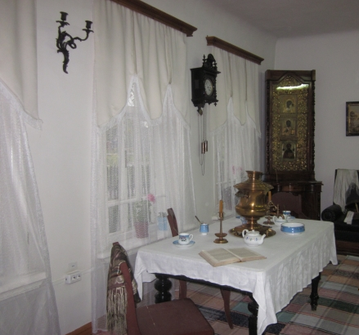
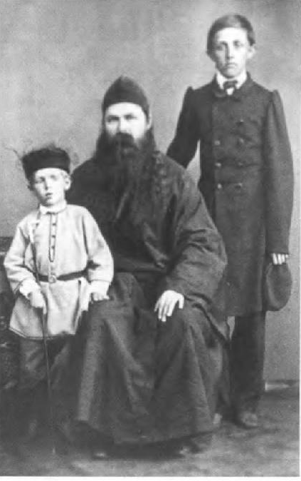
Дом – музей в Висиме

Slide 6
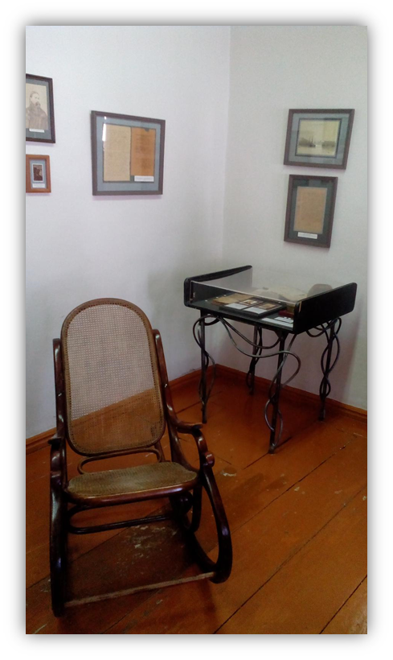
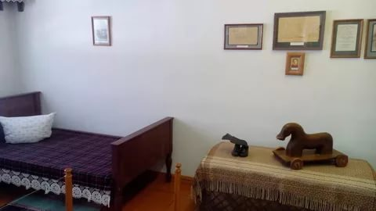
Дом – музей в Висиме

Slide 7
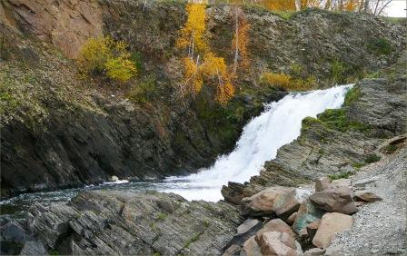
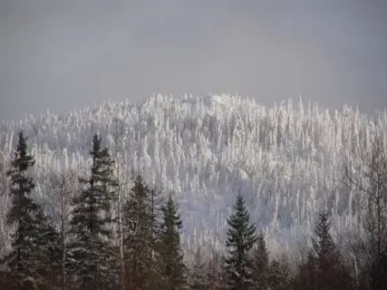
Горы Висима

Slide 8
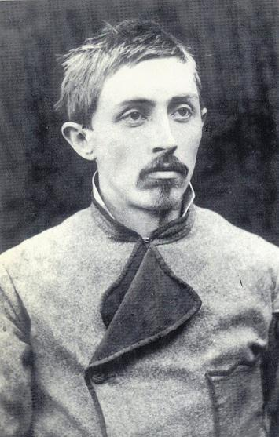

Slide 9
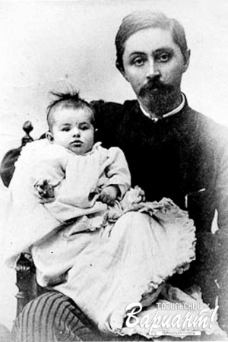
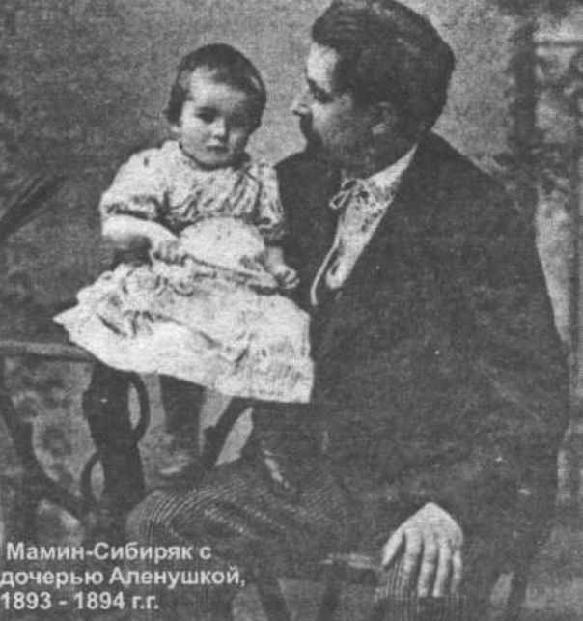
Д.Н.Мамин-Сибиряк
с дочкой Аленушкой

Slide 10
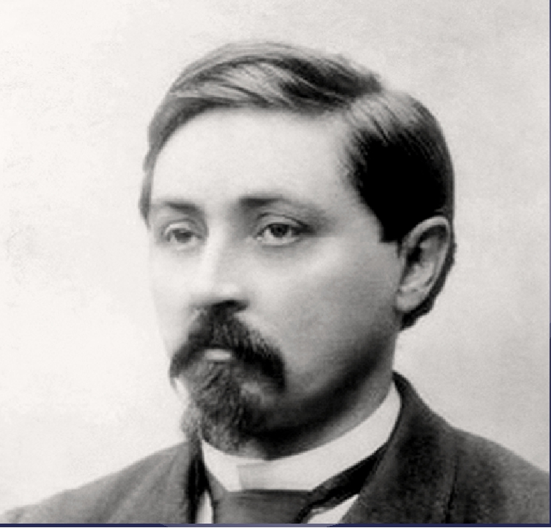
Сборник «Аленушкины сказки»

Slide 11
ИНТЕРАКТИВНАЯ ИГРА
«Знатоки
Аленушкиных сказок»

Slide 12
«Сказка про храброго Зайца...»
1
2
3
4
«Сказка про Козявочку»
1
2
3
4
2
3
4
«Сказка про Комара Комаровича...»
1
1
2
3
4
«Сказка про Воронушку...»
1
2
3
4
«Сказка про Воробья Воробеича...»
1
2
3
4
«Сказочный винегрет»
Notes:
Вопрос вызывается нажатием левой кнопки мыши в соответствующей категории.
Ответ по щелчку.

Slide 13
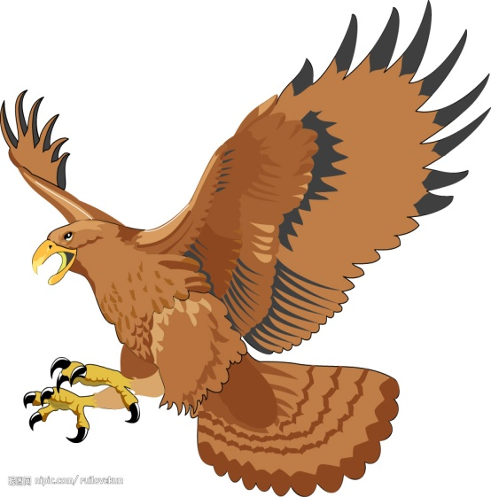
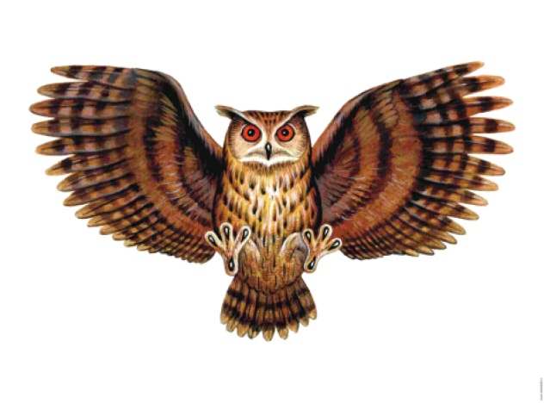
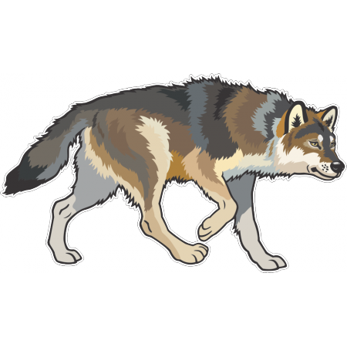
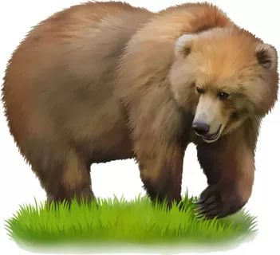
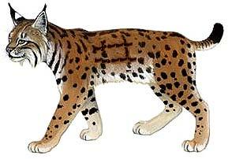
Кого, по словам зайца, он не боялся?

Slide 14
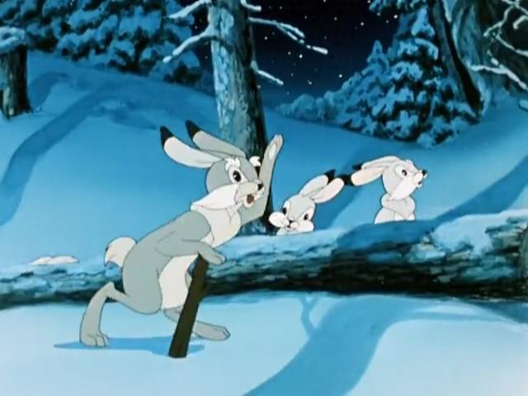
Что кричали зайцы,
когда нашли зайчишку?
1) «Стыд и позор тебе заяц-хвастун!» 2) «Как хорошо, что ты живой!» 3) «Молодец, косой, ловко ты напугал волка!» 4) «Ничего не сказали, только ухмыльнулись
3) «Молодец, косой, ловко ты напугал волка!»

Slide 15
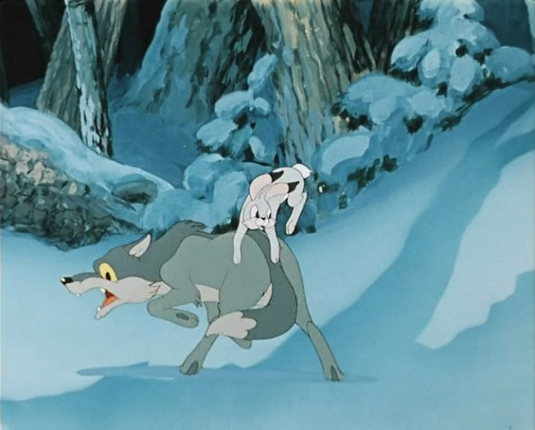
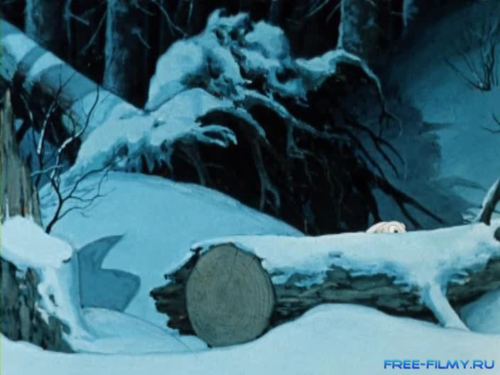
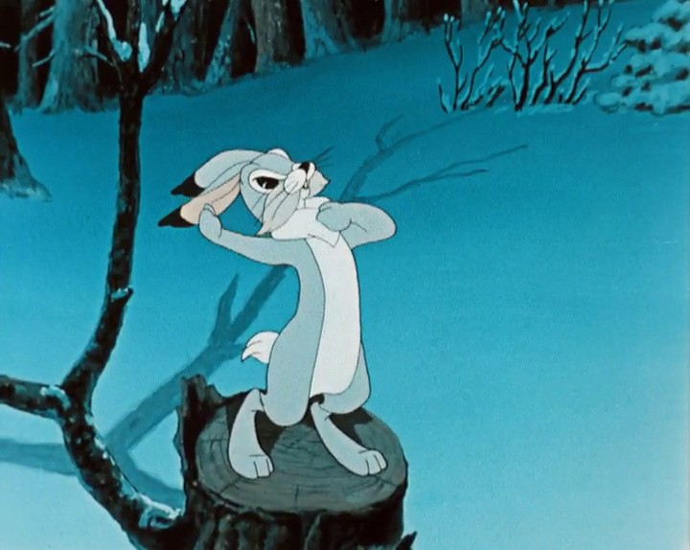
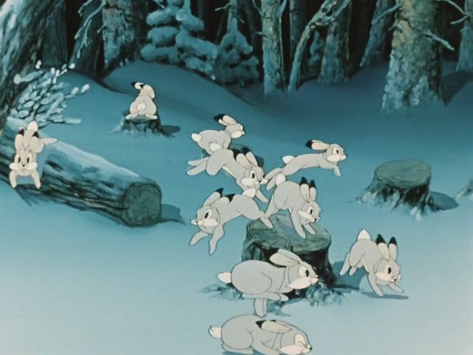
Составь последовательно картинки
1
2
4
3

Slide 16
Блиц-опрос «4 в 1»
1. Куда со страху упал заяц?
На волчий лоб, кубарем прокатился по спине
2. Почему волк убежал?
Показалось, что кто-то в него выстрелил
3. Почему заяц закричал, что он никого
не боится?
Надоело бояться
4. Где спрятался заяц, убегавший от волка?
Под кустом

Slide 17
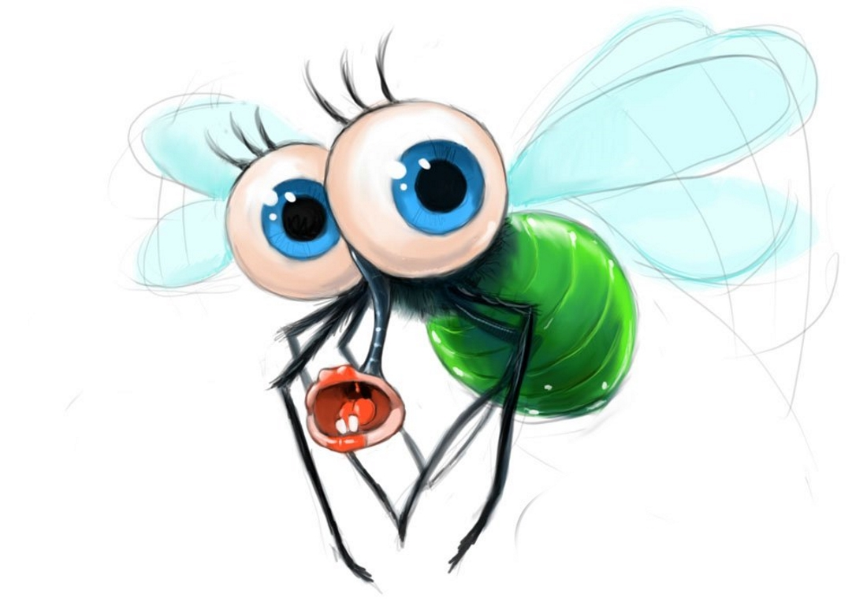
В какое время года родилась
Козявочка?
зимой весной летом осенью
весной

Slide 18
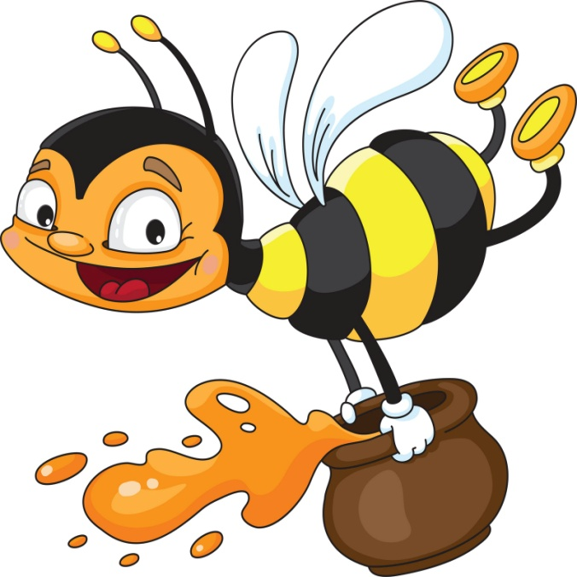
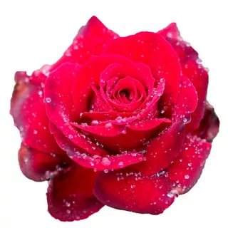
Что смогла попробовать Козявочка,
когда появилась на свет?
Капелька дождя
Мёд
Роса
Цветочный сок

Slide 19
Последовательно составить
картинки
1
3
4
2

Slide 20
Блиц – опрос «4 в 1»
1.Что произнесла Козявочка, когда расправила свои крылышки ?
1) Как все кругом некрасиво! 2) Как хорошо. Солнышко тёплое, травка зеленеет, какое небо синее 3) Как много козявочек вокруг, и никто со мной не дружит 4) Какая высокая трава. Ничего не видно!
2) Как хорошо. Солнышко тёплое, травка зеленеет, какое небо синее
2. Козявочка была уверена, что всё принадлежит…
Насекомым
Людям
Козявочке
Всем вокруг
3. Чем закончилось лето для Козявочки?
3) Козявочке
1) она уснула 2) она превратилась в бабочку 3) улетела на юг 4) её съела лягушка
1) она уснула
4. Кто НЕ опасен для Козявочек?
1) воробей 2) лягушка 4) рыбы 5) черепаха
5) черепаха

Slide 21
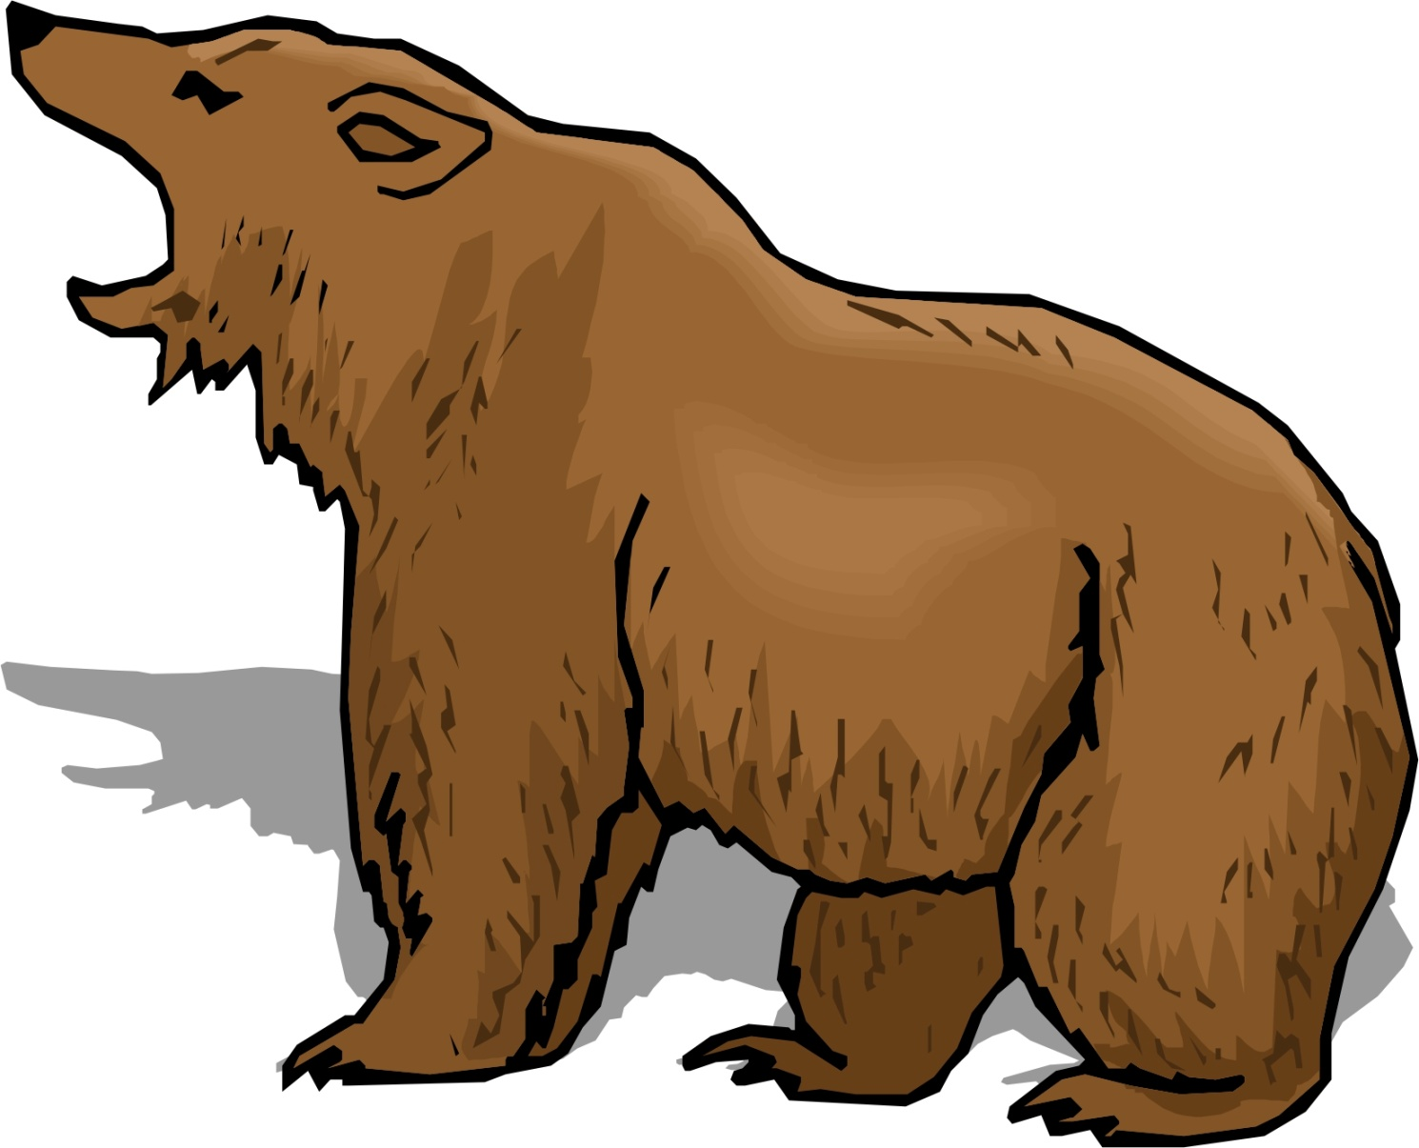
Кто выгнал медведя из болота?
Комар - Комарович

Slide 22
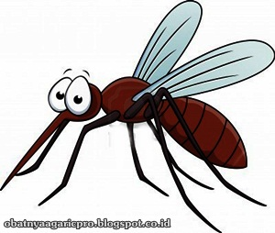
Что пообещал Комар Медведю,
если он не покинет болота?
съесть Медведя

Slide 23
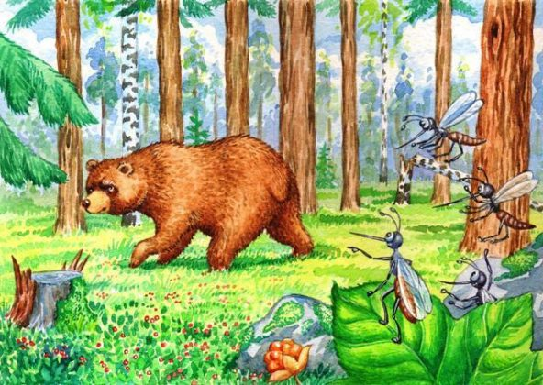
Зачем медведь пришёл на болото?
1) убить всех комаров 2) выспаться 3) погулять 4) покушать ягоды
2) выспаться

Slide 24
Что не было при драке Медведя и Комаров?
1) Медведь бил комаров березой
2) Медведь запускал камнями в комаров
3) Медведь залил комариное царство водой
4) Медведь катался на спине
5) Медведь проглатывал
комаров
3) Медведь залил комариное царство водой

Slide 25
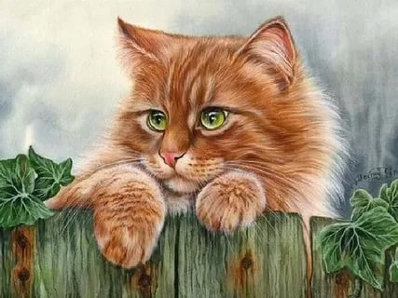
Как звали кота?
1) Мурка
2) Васька
3) Тишка
4) Кузя
2) Васька

Slide 26
Как звала Канарейка Ворону?
тётенька

Slide 27
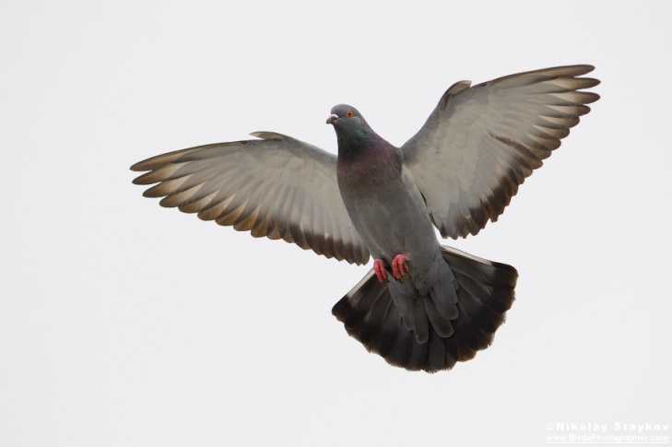
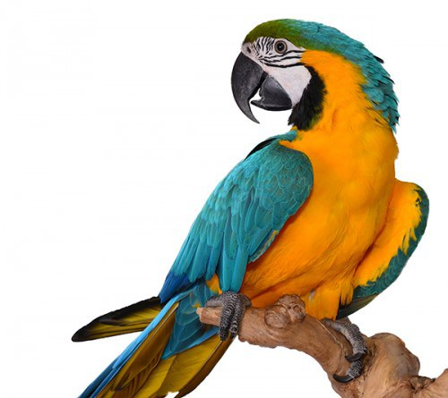
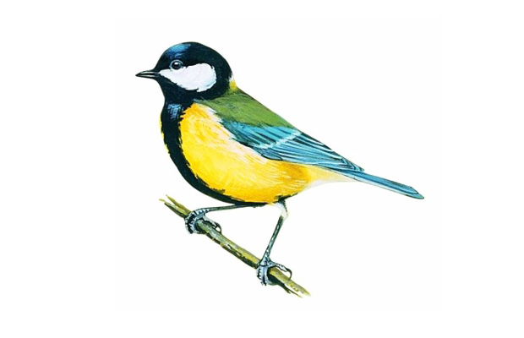
Реши ребусы и узнаешь,
каким птицам завидовала ворона
1
3
4
2

Slide 28
Блиц-опрос о Вороне «4 в 1»
1. Где находилось гнездо Вороны?
1) на тополе 2) на березе 3)на рябине 4) на дубе
2. Какой главный недостаток в характере был у Вороны?
1) глупость 2) зависть 3) злоба 4) хамство
3. Какое любимое занятие было у Вороны?
1) воровать 2) гоняться за воробьями 3) спать 4) копаться в помойной яме
4. Что сделала Ворона, когда Канарейка попала в ловушку для птиц?
1) посмотрела и улетела 2) закаркала, зовя на помощь 3) разорвала сетку

Slide 29
Кто спрятался на картинке?

Slide 30
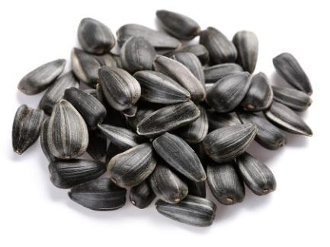
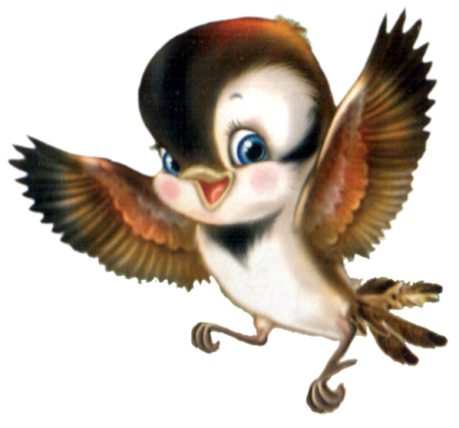
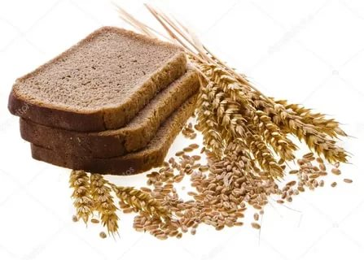
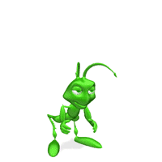
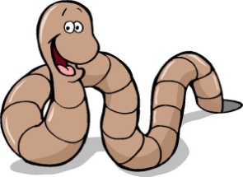
Чем собирались угостить
друг друга воробей и ёрш?

Slide 31
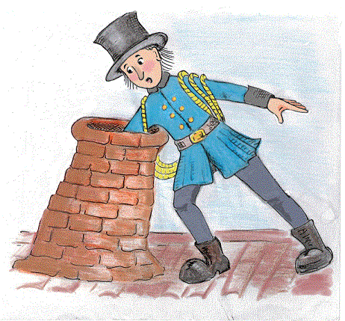
Чем чистил трубы
на крыше домов Яша?
пылесос
швабра
метла
Гиря с помелом

Slide 32
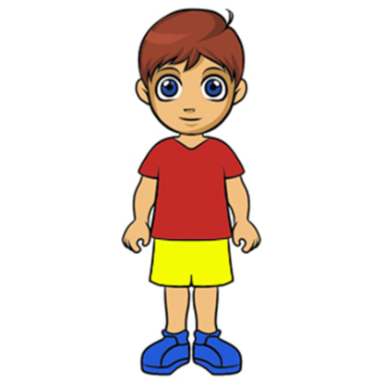
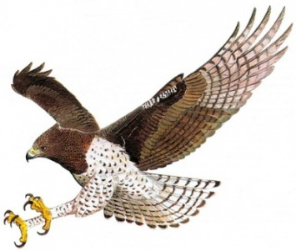
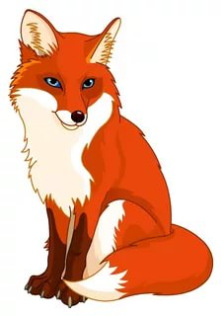
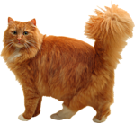
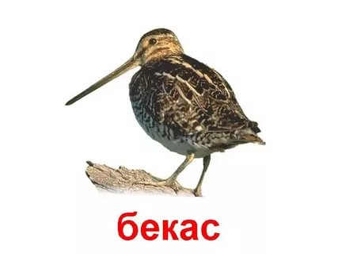
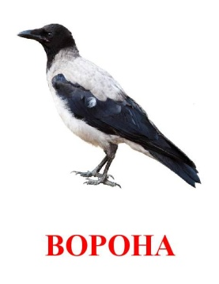
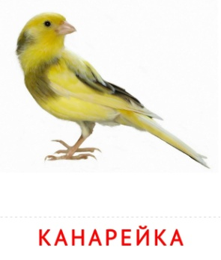
Выберите картинку
1.Кого боялись воробей и ёрш?
2.Кто нашёл и выкопал червяка, что потом произошло?

Slide 33
Полное название сказки
2
1
3
4
5

Slide 34
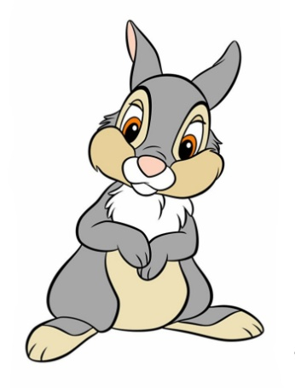
Кому принадлежат слова?
— Да что тут долго говорить! Ежели мне попадётся волк, так я его сам съем…
— Хорошо, хорошо… Вот только мою травку не троньте Я этого не люблю, признаться сказать… Мало ли вас тут летает… Вы народ легкомысленный, а я серьёзный…
— А не знаю, братцы… Сильно струсил, когда я ему сказал, что съем, если не уйдёт. Ведь я шутить не люблю, а так прямо и сказал: съем. Боюсь, как бы он не околел со страху…
— Ну чем лучше меня глупые куры? А их кормят, за ними ухаживают, их берегут, Тоже вот взять голубей… Какой от них толк, а нет-нет и бросят им горсточку овса. Тоже глупая птица… А чуть я подлечу — меня сейчас все и начинают гнать в три шеи.

Slide 35
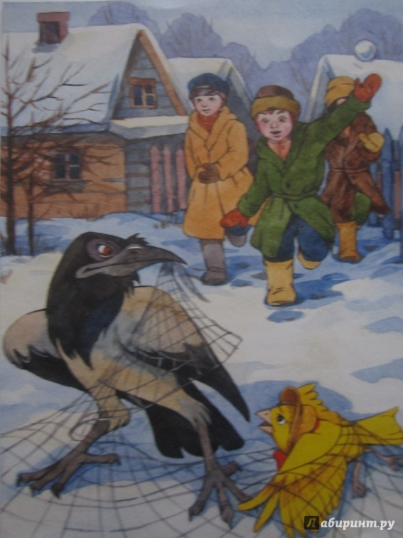
Кто спрятался на картинке?
1
2
3
4

Slide 36
Четвертый лишний
Козявочка, шмель, пчела, червяк, воробей, Медведь, комар, лягушка, жаба Ерш, воробей, Аленушка, бекас, курица Ворона, канарейка, кот Васька, пес Дружок, воробьи

